Slide 1


Slide 2
آشنایی با استاندارد های ملی پنجمین دوره اعتبار بخشی بیمارستانها
محور مدیریت اطلاعات سلامت
اداره نظارت و اعتباربخشی
24 مهر 1403
دانشگاه علوم پزشکی همدان
معاونت درمان

Slide 3
هدف دوره:
1. ارتقاء دانش و مهارت همکاران محور مدیریت اطلاعات سلامت
2. وحدت رویه در پیاده سازی سنجه های محور مدیریت اطلاعات سلامت

Slide 4
جدول نحوه رتبه بندی بیمارستانها در دور ششم اعتباربخشی 1403
شرایط اختصاصی دو | شرایط اختصاصی یک |  |  | حداقل درصد ایمنی بیمار | حداقل در صد کل | رتبه
فقدان سوابق تخطی از قوانین در بازه دو اعتباربخشی اثبات حداقل پنج مزیت و پیشگامی منحصر به فرد | امتیاز هیچ محوری کمتر از 80 نباشد |  |  | 80 | 85 | عالی
فقدان سوابق تخطی از قوانین در بازه دو اعتباربخشی اثبات حداقل پنج مزیت و پیشگامی منحصر به فرد | امتیاز هیچ محوری کمتر از 70 نباشد |  |  | 70 | 75 | برتر
 | امتیاز لازم در هر یک از سطوح
 | سطح سه | سطح دو | سطح یک
عدم سوابق نظارتی موثر بر کیفیت، ایمنی و حقوق بیماران ( ضریب کاهنده نقض مقررات) | 41 | 55 | 68 | 60 | 65 | یک
عدم سوابق نظارتی موثر بر کیفیت، ایمنی و حقوق بیماران ( ضریب کاهنده نقض مقررات) | 0 | 45 | 61 | 55 | 60 | دو
عدم سوابق نظارتی موثر بر کیفیت، ایمنی و حقوق بیماران ( ضریب کاهنده نقض مقررات) | 0 | 35 | 54 | 50 | 52 | سه
عدم سوابق نظارتی موثر بر کیفیت، ایمنی و حقوق بیماران ( ضریب کاهنده نقض مقررات) | 0 | 21 | 51 | 50 | 48 | چهار
* در صورتی که امتیاز بخش اورژانس از امتیاز کل کمتر باشد امتیاز این بخش ملاک رتبه بندی بیمارستان خواهد بود.

Slide 5
الف -5-1-2 سامانه اطلاعات بیمارستانی امکان پشتیبانی و ارائه اقلام اطلاعاتی مطابق ضوابط مربوط را برای بیماران فراهم می‏نماید
هدف ارزیابی: حداقل اقلام اطلاعاتی کلینیکال پرونده الکترونیک سلامت در HIS پوشش داده می شوند.
مکان بررسی سنجه: واحد مدیریت اطلاعات سلامت – واحد فناوری اطلاعات سلامت- بخشهای بالینی
مخاطب: مسئول واحد مدیریت اطلاعات- مسئول واحد فناوری اطلاعات-پزشکان-پرستاران
نحوه ارزیابی:
در سال 1401 پیاده سازی حداقل 5 فرم از فرم های پرونده الکترونیک که اسناد فنی کسب و کار الکترونیک آن در سال 1400 ابلاغ شده است.
* مشاهده نمونه پیش الگوی فرم ها در آدرس http://uisamples.tums.ac.ir

Slide 6
فرم های پرونده الکترونیک که اسناد فنی کسب و کار الکترونیک آن در سال 1400 ابلاغ شده است
فرم پیگیری وضعیت تغذیه ای
فرم تروبولیتیک تراپی
گزارش آنژیوگرافی
ارزیابی تغذیه‌ای کودکان
پیگیری تغذیه‌ای کودکان
گزارش پاتولوژی
گزارش رادیولوژی
ارزیابی اولیه پرستاری
ارزیابی اولیه بیمار روان
علائم حیاتی
جذب و دفع مایعات
مراقبت قبل از عمل
فرم تریاژ اورژانس بیمارستان
فرم تریاژ مامایی
فرم مددکاری اجتماعی
فرم مشاوره
فرم شرح حال
فرم گواهی فوت _ بستری
فرم گواهی فوت _ سرپایی
فرم خلاصه پرونده
فرم سیر بیماری
فرم پذیرش و خلاصه ترخیص
فرم دستورات پزشک
فرم ارزیابی تخصصی تغذیه ای

Slide 7
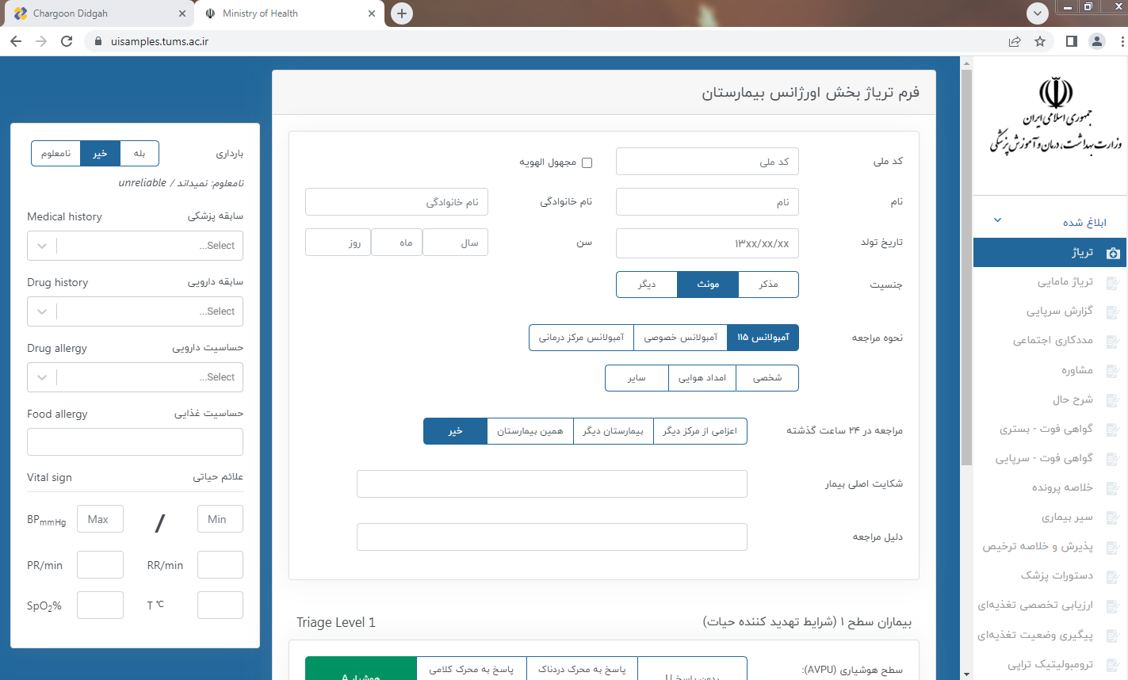

Slide 8
الف5-1-5 سامانه اطلاعات بیمارستانی امکان بازیابی اطلاعات بیماران را فراهم می‏نماید
هدف ارزیابی: امکان بازیابی سوابق پرونده های پزشکی بیماران در HIS و در دسترس بودن پرونده پزشکی بیمار در زمان نیاز
مکان بررسی سنجه: واحد مدیریت اطلاعات درمان
مخاطب: کارشناسان واحد مدیریت اطلاعات درمان –کارکنان پذیرش
نحوه ارزیابی:
مشاهده فرایند اجرایی، امکان بازیابی و دسترسی به پرونده بیمار در موارد اورژانس در تمام ساعات شبانه روز و ایام تعطیل(ترجیحا مصوب کمیته فناوری و مدیریت اطلاعات)
امکان بازیابی سوابق بیماران بر اساس فیلد های اطلاعاتی نام،نام خانوادگی، شماره پرونده و کد ملی
بررسی سطوح دسترسی افراد در سیستم HIS
نگهداری دائم ایندکس بیماران در HIS
بازیابی حداقل 5 مورد پرونده بستری، سرپایی و اورژانس و مشاهده فیزیک پرونده وانطباق با مشخصات ثبت شده در ایندکس بیماران در HIS
درخواست از واحد فناوری اطلاعات جهت مشاهده لاگ این بازیابی

Slide 9
حداقل اقلام اطلاعاتی محتوای ایندکس اصلی بیمار:
1 .نام و نام خانوادگی، کد ملی، نام پدر، تاریخ تولد، شماره شناسنامه و آدرس محل سکونت بیمار
2 .شناسه الکترونیك بیمار و شماره پرونده
3 .تاریخ مراجعات، تاریخ ترخیص (ها)، بخش های بستری بیمار
4 .نام پزشك یا پزشکان معالج و تشخیص نهایی

Slide 10
الف 5-1-7 سامانه اطلاعات بیمارستانی امکان گزارش‏سازی و گزارش‏گیری از انواع اطلاعات پرونده پزشکی بیماران را فراهم می‏نماید.
هدف ارزیابی: امکان نمایش پرونده الکترونیک بیماران
مکان بررسی سنجه:واحد مدیریت اطلاعات سلامت-بخشهای بالینی و اورژانس
مخاطب: مسئول واحد مدیریت اطلاعات- پرستار
نحوه ارزیابی:
مشاهده خروجی فرم هایی که سند فنی کسب و کار آنها ابلاغ گردیده.حداقل 5 فرم( PDF فرم تریاژ ، پذیرش ، خلاصه پرونده ، شرح حال ، سیر بیماری )
نتایج آزمایشات به عنوان گزارش آزمایش قابل قبول است .

Slide 11
الف -5-1-8 سامانه های اطلاعات بیمارستانی امکان گزارش سازی و گزارش‏گیری از انواع اطلاعات مدیریتی را فراهم می‏نماید
هدف ارزیابی: داشتن قابلیت گزارش سازی و گزارش گیری از شاخص های عملکردی و مالی بیمارستان
مکان بررسی سنجه:واحد مدیریت اطلاعات سلامت- واحد آمار- مدیریت مالی
مخاطب: کارشناسان واحد مدیریت اطلاعات- مدیر مالی – مسئول آمار – مسئول درآمد
نحوه ارزیابی:
مشاهده گزارش گیری از حداقل سه مورد از شاخص های ذکر شده در راهنما ، از شاخص های عملکردی و مالی
قابلیت گزارش سازی در His

Slide 12
شاخص های عملکردی و مدیریتی و مالی :
مثالهایی از آمار مراجعه و خدمات سرپایی، اورژانس، بستری، اتاق عمل و بخشهای پاراکلینیك شامل خدمات ویزیت، مشاوره، جراحی ها، تست های آزمایشگاهی، تصویربرداری ها و سایر خدمات پاراکلینیك برحسب پارامترهای مختلف و سایر موارد به تشخیص و محدوده انتظارات مدیران/ کاربران بیمارستان است.
مثالهایی از اطلاعات و داشبوردهای مدیریتی: درصد اشغال تخت بستری، متوسط مدت اقامت بیماران، فاصله چرخش اشغال تخت/ فاصله بازگردانی تخت ، چرخش3 اشغال تخت توسط بیماران بستری در یك دوره زمانی معین ، بار بیماریها و اعمال جراحی و سایر موارد به تشخیص و محدوده انتظارات مدیران/ کاربران بیمارستان است.
مثالهایی از اطالعات و داشبوردهای مالی: متوسط درآمد هر پرونده ، متوسط درآمد هر پرونده به تفکیك گروه خدمات/ درمان/ دارو/ تجهیزات، نسبت تخفیف به درآمد به تفکیك نوع تخفیف، متوسط درآمد بیمه ای پرونده، درآمد کل به تخت روز، گزارشهای مرتبط با اعمال گلوبال شامل سود و زیان هزینه های گلوبال، سود و زیان هزینه های گلوبال به تفکیك خدمات گلوبال، گزارش های مرتبط با تامین کنندگان مالی شامل درصد سهم بیمه، بیمار و یارانه، متوسط سهم بیمه، بیمار و یارانه، درصد سهم بیمه، بیمار و یارانه به تفکیك گروه خدمات، متوسط سهم بیمه، بیمار و یارانه به تفکیك گروه خدمات، سهم ریالی و درصدی خدمات پاراکلینیك از پرونده های اورژانس، تراز هزینه کرد و درآمد حاصله از 6 %خدمات پرستاری ، تراز هزینه کرد و درآمد حاصله از 40 % اتاق عمل و سایر موارد مورد نظر بیمارستان است. عملکرد مالی بیمارستان و مدیریت مصرف منابع و سایر موارد به تشخیص و محدوده انتظارات مدیران/ کاربران بیمارستان است.

Slide 13
الف-5-2-1 بر اساس شیوه‏ای مدون، ورود صحیح داده‏ها در سامانه اطلاعات بیمارستانی نظارت و کنترل می‏شود.
هدف ارزیابی: نظارت بر اطمینان از ثبت داده های با کیفیت و درست در سیستم HIS – کاهش خطاهای پزشکی و دارویی، ارتقاء ایمنی بیمار
مکان بررسی سنجه:بخش هایی که در سیستم اطلاعات بیمارستان ثبت داده دارند( بخش های بستری، اورژانس،درمانگاه، داروخانه،مالی و ...)
مخاطب: مسئول و کارکنان بخش – مسئول بخش مدیریت اطلاعات سلامت- مسئول بخش فناوری اطلاعات
نحوه ارزیابی:
در هر بخش چک لیست کنترل حداقل هفتگی صحت داده های ثبت شده در سیستم HIS، به صورت صورت کاغذی یا الکترونیک( در هر بیمارستان و بخش به تناسب انواع داده هایی که وارد سیستم می نمایند)
چک لیست های موارد خطا و صورتجلسه گزارش در کمیته مدیریت اطلاعات سلامت و اقدام اصلاحی
مشاهده اقدام اصلاحی یکی از خطاهای ثبت مطرح شده در کمیته یا گزارش شده در سیستم اطلاعات بخش مربوطه و مشاهده لاگ اصلاح خطا در بخش فناوری اطلاعات
پرسش از مسئول هر بخش در مورد فرایند کنترل و اصلاح خطا
پرسش از مسئول مدیریت اطلاعات سلامت در خصوص فرایند بررسی موارد خطا و گزارش در کمیته و اقدام اصلاحی

Slide 14
الف-5-2-2 داده های مرتبط با فقره های اطلاعاتی سامانه آمار و اطلاعات بیمارستانی، بر اساس ضوابط مربوط ثبت و به روز رسانی می‏شود.
هدف ارزیابی: تکمیل بموقع و صحیح آمار و اطلاعات عملکردی،نیروی انسانی و تجهیزات پزشکی در سامانه آواب
مکان بررسی سنجه: مدیریت اطلاعات سلامت- کارگزینی – تجهیزات پزشکی
مخاطب: مسئول بخش مدیریت اطلاعات سلامت- کارگزینی- تجهیزات پزشکی – مدیری بیمارستان
نحوه ارزیابی:
تکمیل ماهانه آمار عملکرد بخش های بستری ، ستاره دار ، کلینیک و پاراکلینیک
ثبت کلیه تجهیزات پزشکی در سامانه آواب
ثبت و به روز رسانی ماهانه نیروی انسانی ( چک خروجی نیروها در سامانه آواب )

Slide 15
الف5-4-1سطوح دسترسی به اطلاعات بیماران با شرایط و معیار های معین و مبتنی بر اصل محرمانگی برنامه‏ریزی و رعایت می‏شود.
هدف ارزیابی: تضمین حفاظت از اطلاعات بیماران در برابر دسترسی های غیر مجاز-نظام مند بودن دسترسی به اطلاعات بیماران در چهارچوب دستوالعمل ابلاغی
مکان بررسی سنجه: کل بخشهای بیمارستان
مخاطب: کلیه کارکنان بیمارستان
نحوه ارزیابی:
مشاهده نحوه دسترسی بخش ها به سوابق بیماران
پرسش از حداقل سه نقش از نقش های بیمارستان در خصوص نحوه دسترسی به پرونده بیماران .
مشاهده دسترسی حداقل سه نقش از نقش های بیمارستان در خصوص دسترسی الکترونیکی به سوابق بیماران
بررسی نحوه دسترسی افراد خارج بیمارستانی ( پژوهشگران، پزشکی قانونی و ... ) به پرونده بیماران

Slide 16
الف-5-5-1 پذیرش تمامی مراجعین و بیماران با کد اختصاصی الکترونیک و با قابلیت بازیابی در مراجعه‏های بعدی صورت می‏پذیرد
هدف ارزیابی: تشکیل پرونده واحد برای بیماران جهت یکپارچه سازی سوابق برای ادامه درمان
مکان بررسی سنجه: واحد پذیرش بستری، اورژانس و درمانگاه- واحد بایگانی
مخاطب: کارکنان بخش پذیرش و بایگانی
نحوه ارزیابی:
تشکیل پرونده برای کلیه بیماران بستری ، اورژانس و سرپایی
اختصاص شماره پرونده واحد برای کلیه مراجعات بستری یک بیمار
اختصاص شماره پرونده واحد برای کلیه مراجعات سرپایی یک بیمار
اختصاص شماره پرونده واحد برای کلیه مراجعات اورژانس یک بیمار
*در حالت ایده آل کلیه مراجعات با یک شماره پرونده ذخیره می گردد.

Slide 17
الف5-5-2 ثبت اطلاعات پرونده بیماران با استفاده از فرم‏های ابلاغی دارای شناسه کشوری صورت می‏پذیرد.
هدف ارزیابی: استفاده از فرمهای یکپارچه در سطح کشور جهت وحدت رویه و تجمیع اطلاعات بیماران جهت ادامه درمان
مکان بررسی سنجه: بخش مدیریت اطلاعات سلامت- کلیه بخشهای بالینی
مخاطب: مسئول بخش مدیریت اطلاعات سلامت
نحوه ارزیابی:
استفاده از فرم های ابلاغی دارای شناسه کشوری در کلیه بخش های بالینی ( بررسی حداکثر 3 پرونده )
وجود موافقت کتبی کمیته مدیریت اطلاعات سلامت دانشگاه در خصوص سایر فرم هایی که بیمارستان بر حسب نیاز به پرونده اضافه نموده است

Slide 18
شرح انواع فرم های ابلاغی :
1. فرم های ابلاغی پرونده پزشکی بیماران بستری شامل فرم های پذیرش و خلاصه ترخیص، خلاصه پرونده، شرح حال و معاینات بدنی، سیر بیماری، درخواست مشاوره، مراقبت قبل از عمل جراحی، بیهوشی، گزارش عمل جراحی، مراقبت بعد از عمل جراحی، دستورات پزشك، گزارش پرستار، کنترل علایم حیاتی، نمودار علایم حیاتی، گزارش رادیولوژی، گزارش پاتولوژی، گزارش آزمایشگاه، گزارش الکتروکاردیوگرام، جذب و دفع مایعات است.
2. فرم های ابلاغی تریاژ و پرونده اورژانس به منظور ثبت اطلاعات بیماران اورژانس استفاده می شود.
3. فرم های ابلاغی در خصوص مراقبتهای مادر و نوزاد ( بلوک زایمان ) شامل شرح حال مادر باردار، ثبت پیشرفت زایمان، پارتوگراف، زایمان، مراقبت پس از زایمان، تزریق سولفات منیزیوم، ارزیابی خطر ترومبو آمبولی وریدی در بارداری و پس از زایمان، شرح حال نوزاد بدو تولد و جدول آپگار، معاینات بدنی و بررسی های بدو تولد نوزاد، بدون تغییر در پرونده بستری مادر است.
4. فرم های ابلاغی در خصوص مراقبت ویژه شامل بخش های ویژه بزرگسالان، کودکان و نوزادان بدون تغییر و بر حسب نیاز در پرونده بستری بیمار موجود است.
5. فرم های ابلاغی در خصوص ارزیابی اولیه پرستاری در بخش شامل فرم های ارزیابی اولیه پرستاری بزرگسال، کودک، بیمار مبتلا به اختلالات اعصاب و روان، و ارزیابی اولیه پرستاری کودک و نوجوان در بخش روان، بدون تغییر در استفاده می شود.
6. فرم های ابلاغی در خصوص خدمات مددکاری شامل فرم ارزیابی تخصصی مددکار اجتماعی و فرم مدیریت مورد مددکار اجتماعی بدون تغییر در پرونده بستری بیمار موجود است.
7. فرمهای ابلاغی در خصوص تغذیه بیماران بستری شامل فرم های ارزیابی و پیگیری تخصصی و مراقبت تغذیه ای، فرم های ارزیابی و پیگیری تخصصی و مراقبت تغذیه ای کودکان و نوجوانان بستری بدون تغییر و برحسب نیاز در پرونده بیماران موجود است.
8. پرونده سرپایی مشتمل بر داده های شناسایی و دموگرافیك بیمار، نام پزشك، نوع بیمه، تاریخ مراجعه، خلاصه شرح حال بیمار و نتایج معاینات بدنی، تشخیص و طرح درمان، امضای پزشك و تاریخ و زمان ثبت اطلاعات، به منظور ثبت اطلاعات مراجعین به درمانگاهها استفاده می شود.
9. ثبت اطلاعات بیماران ارجاعی از سطح یك درمان و نیز پسخوراند اطلاعات درمان به سطح یك در قالب حداقل اقلام اطلاعاتی تعیین شده انجام می شود.

Slide 19
الف-3-5-5 محل نگهداری سوابق پرونده‏های پزشکی بر اساس ضوابط مربوط است.
هدف ارزیابی: تامین حداقل شرایط ضرورری لازم برای نگهداری سوابق بیماران و جلوگیری از آسیب به پرونده های پزشکی بیماران
مکان بررسی سنجه: بخش مدیریت اطلاعات سلامت- بایگانی جاری و راکد
مخاطب: مسئول بخش مدیریت اطلاعات سلامت و مسئول بایگانی
نحوه ارزیابی:
رعایت حداقل استاندارد های ابلاغی در خصوص شرایط محل نگهداری پرونده های پزشکی ( رعایت حداقل 10 شرط )
انجام امحاء با اخذ مجوز از سازمان اسناد کتابخانه ملی و دفتر وزارتی بوده است
رعایت شرایط محل نگهداری پرونده ها براساس دستورالعمل 3593/101 مورخ 10/11/97 وزارت بهداشت
فصل سوم دستورالعمل ساماندهی اسناد موضوع نامه 307682 مورخ 25/12/89 وزارت بهداشت

Slide 20
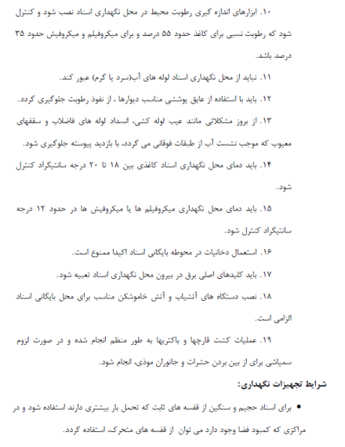
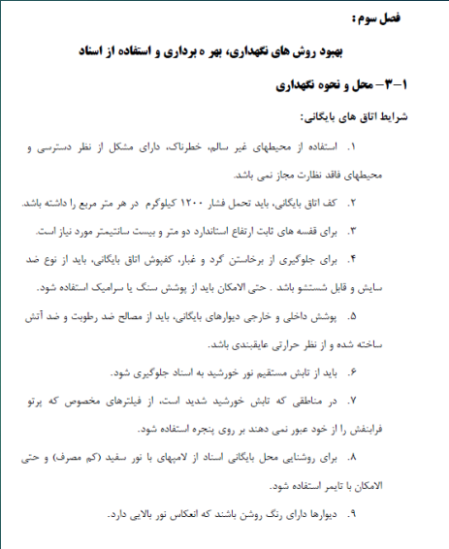


Slide 21

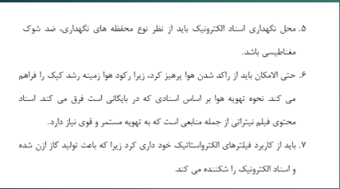
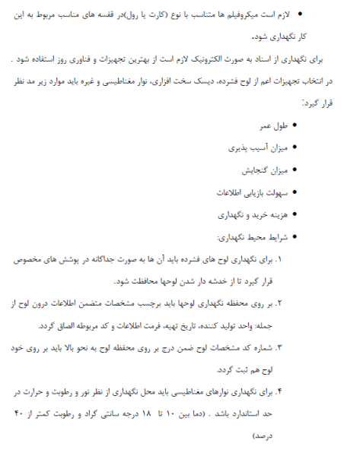


Slide 22
الف-5-5-4 خلاصه برداری و امحاء پرونده‏های پزشکی پس از دوره زماني مقرر، بر اساس ضوابط مربوط است.
هدف ارزیابی: اطمینان از نگهداری پرونده های پزشکی بر اساس مدت زمان قانونی مقرر جهت ادامه درمان و ...
مکان بررسی سنجه: بخش مدیریت اطلاعات سلامت- بایگانی
مخاطب: مسئول بخش مدیریت اطلاعات سلامت – مسئول بایگانی
نحوه ارزیابی:
رویت مجوز ابلاغی دفتر وزارتی در خصوص امحاء پرونده های پزشکی
رویت مکاتبات انجام گرفته با کارشناس اسناد دانشگاه و فرم تکمیل شده اوراق دارای مجوز امحاء و فرم صورتجلسه امحاء تایید شده توسط کارشناس اسناد دانشگاه
نگهداری حداقل فرم های پذیرش و خلاصه پرونده، شرح عمل، گزارش پاتولوژی،شرح زایمان،آپگار نوزاد، گواهی ولادت ، نمودار سطح سوختگی و امحاء بقیه فرمها بر اساس مجوز
* زمان های ذکر شده در دستورالعمل حداقل زمان بوده و بیمارستان در صورت داشتن فضای کافی می تواند بیشتر از زمان ابلاغی نسبت به نگهداری پرونده اقدم نماید.
پرونده مجروحین جنگی مربوط به زمان مجروحیت غیر قابل امحاء

Slide 23
الف-5-5-5 پرونده‏های پزشکی حین فرآیند ترخیص و در بخش های بالینی از نظر کمی بازبینی شده و اقدامات اصلاحی مؤثر به عمل می‏آید.
هدف ارزیابی: کاهش نواقص پرونده های پزشکی بیماران در زمان ترخیص
مکان بررسی سنجه: کلیه بخش های بالینی- بخش مدیریت اطلاعات سلامت
مخاطب: منشی بخش ها-کارکنان بخش مدیریت اطلاعات سلامت
نحوه ارزیابی:
بررسی کنترل کمی کلیه پرونده های بیماران در حال ترخیص تو سط منشی بخش بر اساس چک لیست ارزیابی مصوب کمیته مدیریت اطلاعات
بازبینی نهایی کلیه پرونده های ترخیص شده توسط کارشناسان واحد مدیریت اطلاعات سلامت بر اساس چک لیست تکمیل شده در بخشها توسط منشی
ارائه بازخورد به مستند سازان در خصوص نواقص پرونده
کاهش نواقص پرونده های پزشکی بیماران در زمان ترخیص
نکته : نباید پرونده ها بیش از 14 روز ناقص بماند )

Slide 24
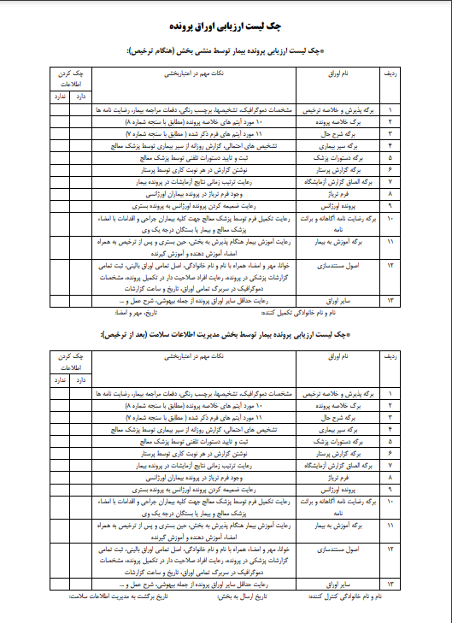

Slide 25
الف-5-5-6 بازبینی کمی و کیفی تعداد معینی از پرونده‏های پزشکی، پس از ترخیص انجام شده و در صورت نیاز اقدامات اصلاحی مؤثر به عمل می‏‏آید.
هدف ارزیابی: کاهش نواقص پرونده های پزشکی بیماران و افزایش کیفیت مستندات پرونده های پزشکی
مکان بررسی سنجه: بخش مدیریت اطلاعات سلامت- کلیه بخشهای بالینی
مخاطب: مسئول مدیریت اطلاعات سلامت- پزشکان- پرستاران-رئیس/مدیر بیمارستان
نحوه ارزیابی:
وجود تیم کنترل کیفی مستندات پرونده با حضور نماینده گروه مستند سازان( پزشکان و پرستاران و مسئول مدیریت اطلاعات سلامت)
کنترل کیفی حداقل 5 پرونده ازگروه های بالینی مختلف در مرکز بصورت ماهانه و هر ماه چند گروه بالینی ( 2 الی 3 گروه )
بررسی صورتجلسات کنترل کیفی پرونده های پزشکی بصورت ماهانه در کمیته مدیریت اطلاعات
توجه به مصادیق کنترل کیفی در بررسی پرونده

Slide 26
برخی مصادیق کنترل کیفی پرونده پزشکی
تشخیص های ثبت شده در فرم پذیرش و خلاصه ترخیص با موارد ثبت شده در شرح حال، گزارش عمل جراحی، گزارش پاتولوژی و خلاصه ترخیص همخوانی دارد.
فرم شرح حال بیمار انعکاس دهنده روال منطقی تصمیم گیری بالینی1 شامل اظهارات بیمار، بررسی ها و معاینات بدنی توسط پزشك، نتیجه ارزیابی پزشك)تشخیص قطعی، تشخیص احتمالی یا تشخیص افتراقی( و طرح درمان میباشد.
یادداشت های سیر بیماری به صورت روتین ثبت شده، بیانگر سیر پیشرفت وضعیت سلامتی بیمار می باشد و از لحاظ بالینی تایید کننده لزوم مداخلات پزشکی یا توجیه تصمیمات اخذ شده در مورد مراقبت بیمار میباشد.
مستندات کافی در مورد انجام تمام دستورات پزشك موجود می باشد.
دستورات پزشك مشاور توسط پزشك معالج تایید میشود.
در دستورات دارویی، نام دارو، روش مصرف دارو، دوز مصرفی، دفعات تکرار، مدت زمان مصرف دارو و دلیل تجویز دارو باید در متن دستور مستند گردد. به ویژه در مورد آنتی بیوتیك ها ذکر تاریخ توقف در مصرف نیز الزم است.
دستورات تلفنی مطابق با دستورالعمل مستند سازی ثبت و مستند میشوند.
دستور ترخیص بیانگر ضرورت ترخیص بیمار میباشد.
دستورالعملهای مربوط به ویرایش اطلاعات شامل تصحیح اطلاعات، اضافه کردن اطلاعات و ثبت های تاخیری به درستی رعایت شده است.
فاصله زمانی بین دستورات پزشك و دریافت گزارش اقدام
بر مبنای مستندات پرونده قابل محاسبه میباشد.
دستورالعمل های مرتبط با استفاده از نمادها و اختصارات در مستند سازی پرونده رعایت میگردد.
خلاصه ترخیص بیانگر توصیه های هنگام ترخیص و اطمینان از درک آنها از سوی بیمار یا همراه وی میباشد.
مستندات ثبت شده توسط فراگیران، توسط پزشك معالج مورد بازبینی قرار گرفته و تایید شده است.
گزارش عمل جراحی بلافاصله بعد از عمل جراحی ثبت میشود.
پرونده بیمار دارای وقفه های زمانی نبوده و مستندات آن محل استقرار بیمار را در طی بستری انعکاس می دهد.

Slide 27
الف-5-5-7 فرآیندی معین برای کنترل و صیانت از پرونده‏های بالینی در نقل و انتقال بین بخش ها / واحدها برنامه‏ریزی و بر اساس آن اقدام می‏شود.
هدف ارزیابی: ممانعت از دسترسی افراد غیر مجاز به سوابق بالینی بیماران و جلوگیری از مفقودی پرونده های پزشکی
مکان بررسی سنجه: بخش مدیریت اطلاعات سلامت- کلیه بخشهای بالینی
مخاطب: مسئول مدیریت اطلاعات سلامت- بخش های بالینی
نحوه ارزیابی:
قابلیت مشاهده محل دقیق پرونده در نقل و انتقال بین بخشی از طریق سیستم اطلاعات بیمارستانی
کنترل انجام درخواست پرونده ( دستی/ الکترونیک) توسط درخواست کننده مجاز
الصاق گزارشات تاخیری از جمله پاتولوژی پس از ترخیص یه پرونده بیمار
انطباق لیست بیماران پذیرش شده با پرونده های تحویلی به بخش مدیریت اطلاعات سلامت بصورت ماهانه
نحوه تعیین تکلیف پرونده های مفقودی

Slide 28
الف -5-5-8 کد گذاری پرونده‏های بالینی بر اساس طبقه بندی بین‏المللی بیماری‏ها و ضوابط مربوط انجام می‏شوند.
هدف ارزیابی: کدگذاری کلیه پرونده های پزشکی بر اساس آخرین طبقه بندی بین المللی بیماریها و مرگ و میر
مکان بررسی سنجه: بخش مدیریت اطلاعات سلامت
مخاطب: مسئول و کارشناسان واحد کدگذاری
نحوه ارزیابی:
کدگذاری کلیه پرونده های بستری بر اساس ویرایش 2016-ICD10 یا ویرایش بالاتر
کدگذاری پرونده های بستری و تحت نظر اورزانس حداکثر 48 ساعت بعد از ترخیص بیماران

Slide 29
الف 5-5-9 قابلیت ردیابی مراجعه‏های قبلی بیماران بر اساس کد ملی در سامانه اطلاعات بیمارستانی در تمامی بخش‏ها / واحدها فراهم است.
هدف ارزیابی: ثبت کد ملی برای کلیه بیماران و استفاده از کد ملی به عنوان کد یونیک جهت تجمیع کلیه سوابق و ارسال اطلاعات به سامانه های مختلف
مکان بررسی سنجه: بخش مدیریت اطلاعات سلامت- کلیه بخشهای بالینی- اورژانس و درمانگاه
مخاطب: مسئول مدیریت اطلاعات سلامت- کارشناسان پذیرش
نحوه ارزیابی:
قابلیت بازیابی پرونده های سرپایی، بستری و اورژانس بر اساس کد ملی
مشاهده نتایج پایش ماهانه در خصوص بیماران فاقد کد ملی پذیرش شده

Slide 30
الف-5-6-5 فرایند الکترونیک نمودن فرم ها ، ثبت و بایگانی خدمات در بیمارستان برنامه ریزی شده و اجرا میشود.
هدف ارزیابی: پیاده سازی فرمهای پرونده بیماران در سیستم HIS با قابلیت تکمیل نمودن الکترونیکی و برنامه ریزی توسعه پرونده الکترونیک سلامت
مکان بررسی سنجه: بخش مدیریت اطلاعات سلامت- بخش فناوری اطلاعات سلامت
مخاطب: مسئول بخش مدیریت اطلاعات سلامت
نحوه ارزیابی:
پیاده سازی الکترونیک نمودن فرم های ابلاغی
قابلیت تکمیل فرم ها بصورت الکترونیکی
*پیاده سازی کامل این سنجه در شرایط ایده آل محتمل است و انتظار میرود روند الکترونیك نمودن خدمات آغاز و در مسیر توسعه ابعاد آن برنامه ریزی و انجام شود.

Slide 31



